Slide 2
Siempre que hablamos del Espíritu Santo pensamos en el Nuevo Testamento y concretamente en Pentecostés. Dios no reservó las gracias especiales del Espíritu Santo sólo para los tiempos del NT. También en la antigüedad capacitó a sus siervos para que cumpliesen sus tareas mediante el derramamiento del Espíritu Santo.
¿Qué ocurre cuando hemos recibido el Espíritu Santo? ¿Nos mantenemos inactivos o nos impulsa a actuar?
Cuando hemos recibido el Espíritu Santo se nos pide acción. El Espíritu de Dios es el originador de todo lo bueno y de todos los grandes logros, y trabaja por medio de los instrumentos humanos.
¿Qué ocurre cuando a una persona le llena el Espíritu Santo? ¿Qué le da a esa persona para capacitarlo para su misión?

Slide 3
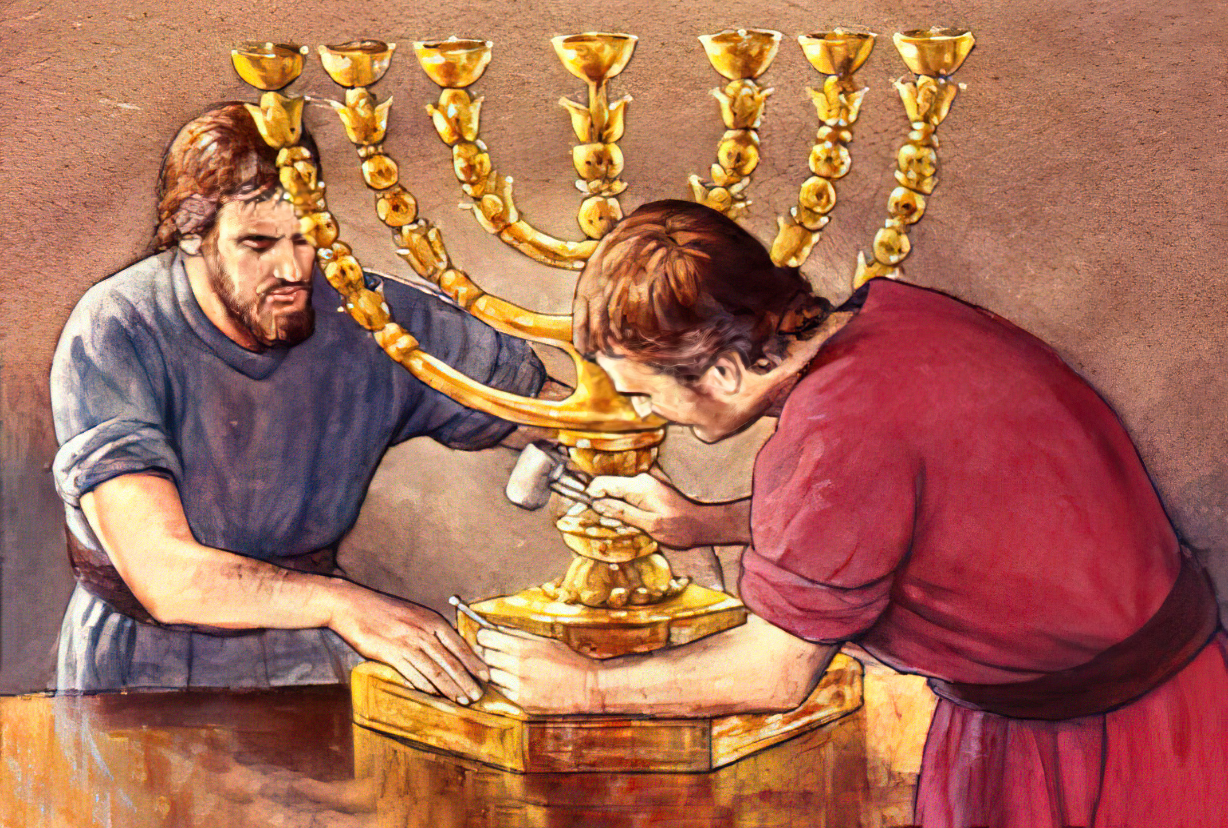
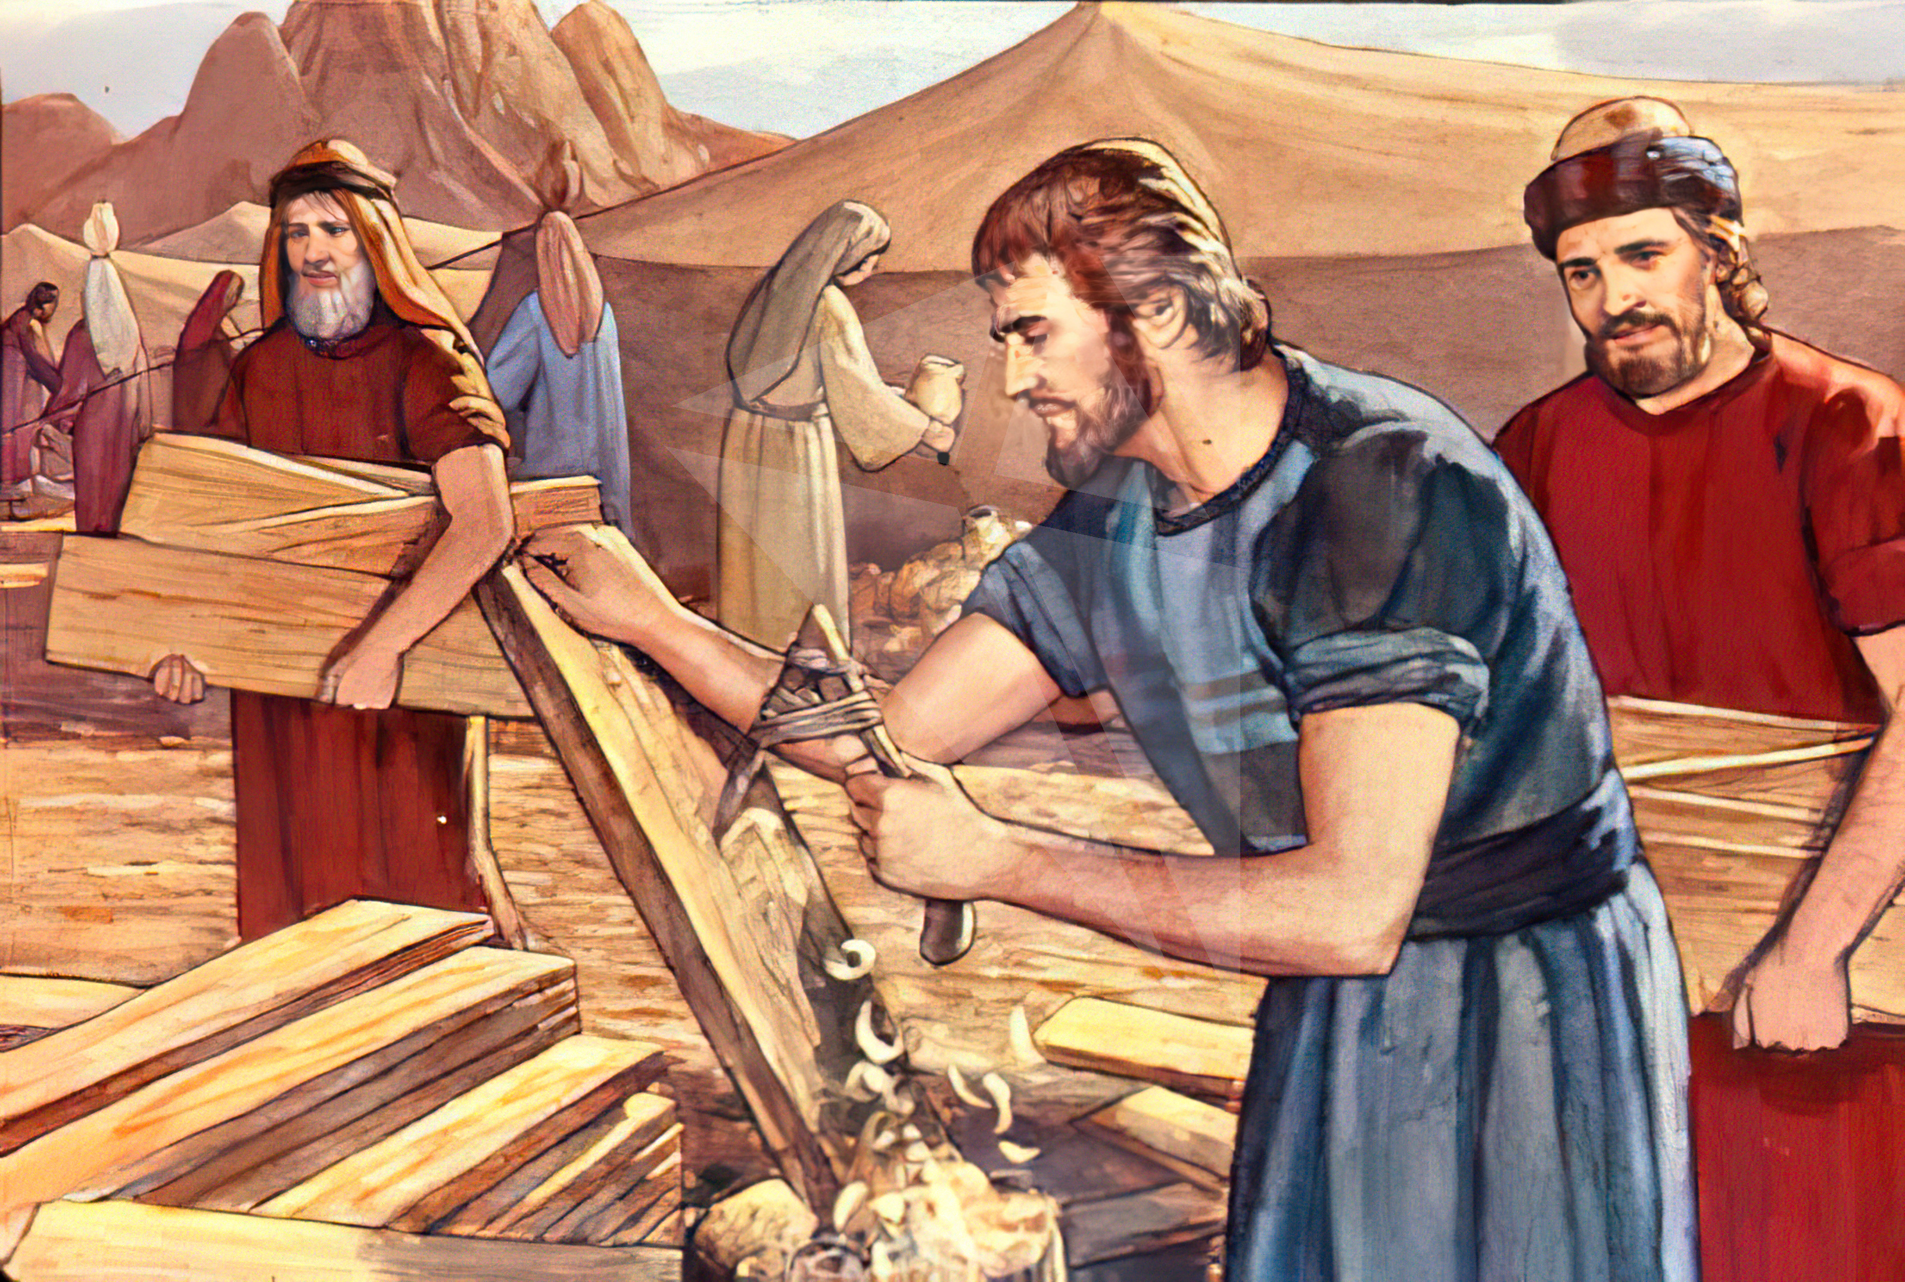
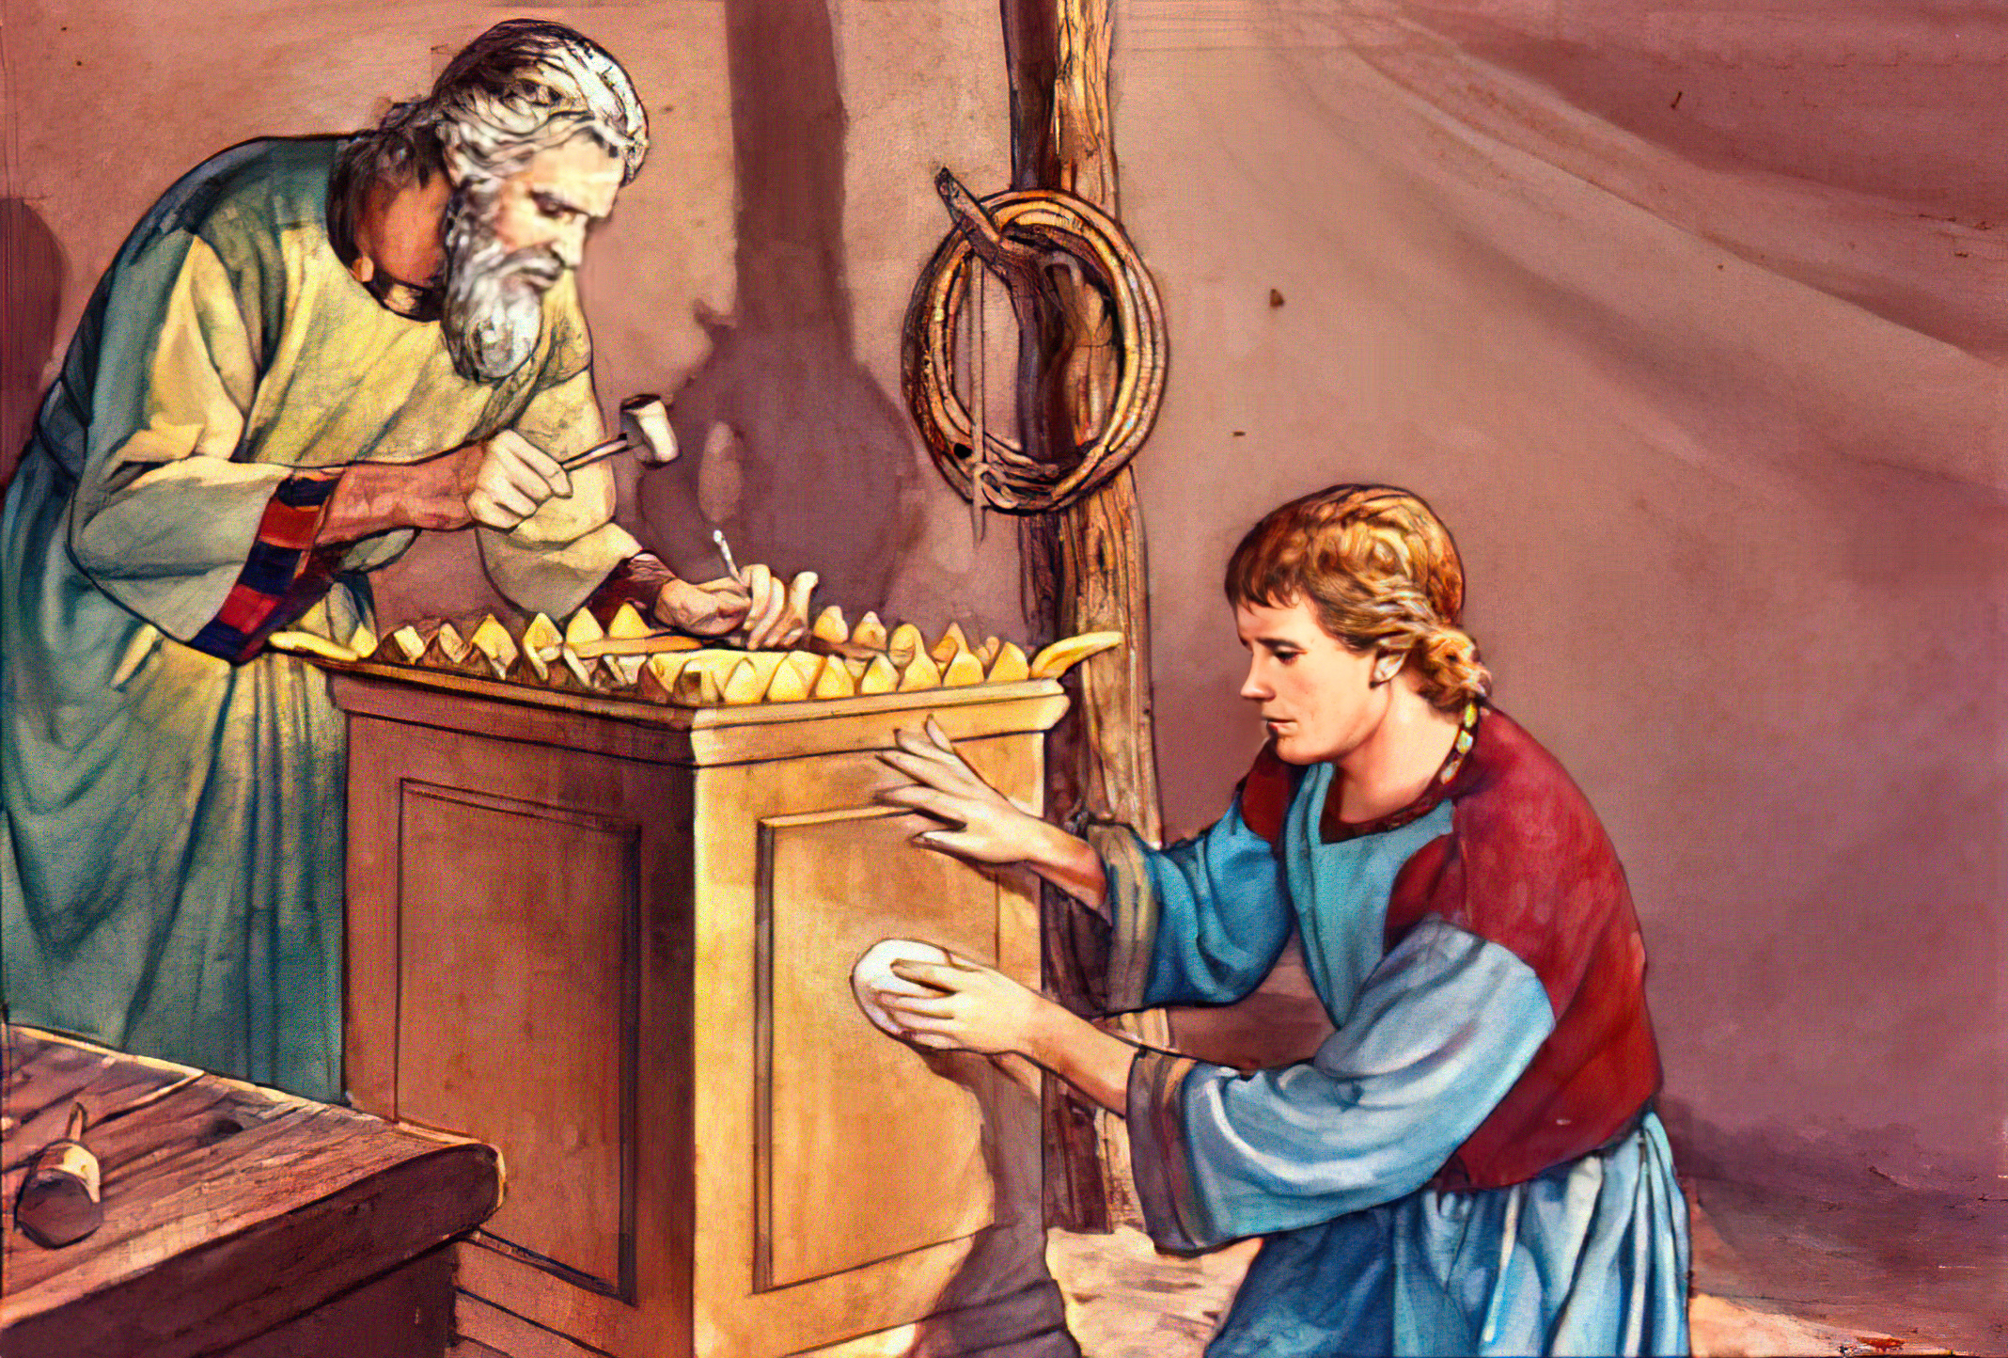
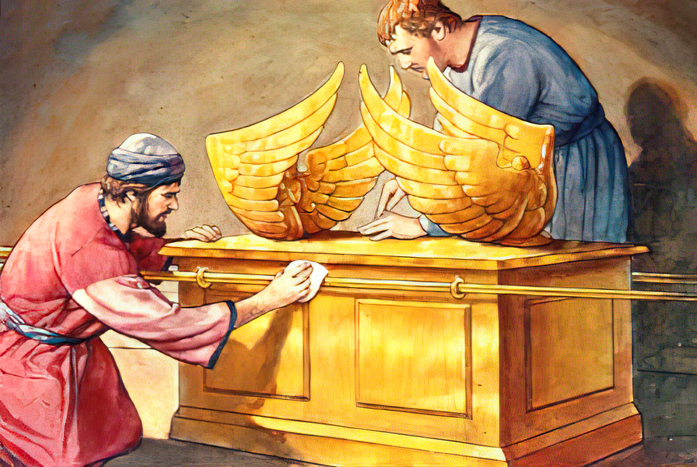
El Espíritu Santo da ciencia, inteligencia, sabiduría y destreza
“Hablo Jehová a Moisés, diciendo: Mira, yo he llamado por nombre a Bezaleel hijo de Uri, hijo de Hur, de la tribu de Judá; y lo he llenado del Espíritu de Dios, en sabiduría y en inteligencia, en ciencia y en todo arte, para inventar diseños, para trabajar en oro, en plata y en bronce, y en artificio de piedras para engastarlas, y en artificio de madera; para trabajar en toda clase de labor”
(Éxodo 31:1-5)
Notes:
El Espíritu Santo le impartiría a Bezaleel "ciencia", es decir información fidedigna; "inteligencia", o sea sentido común para aplicar los conocimientos; y "sabiduría", o sea discernimiento, buen juicio y discreción. Además recibiría “destreza adicional en todo arte”, lo que incluía pericia o don artístico en su calidad de artífice principal.

Slide 4
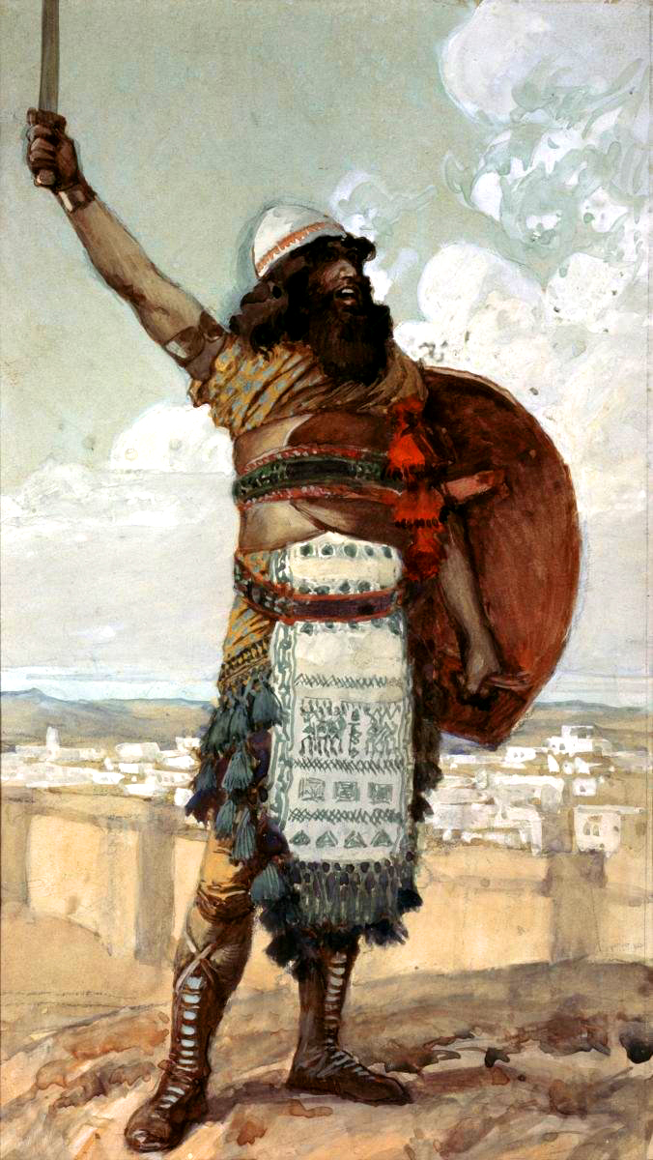
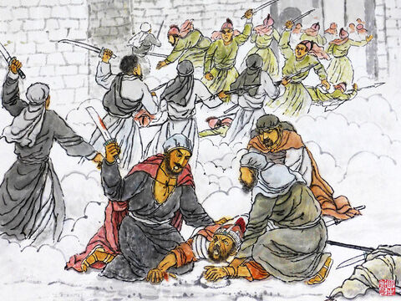
Da sabiduría para juzgar, y valor
“Y la ira de Jehová se encendió contra Israel, y los vendió en manos de Cusan-risataim rey de Mesopotamia; y sirvieron los hijos de Israel a Cusan-risataim ocho años. Entonces clamaron los hijos de Israel a Jehová; y Jehová levantó un libertador a los hijos de Israel y los libró; esto es, a Otoniel hijo de Cenaz, hermano menor de Caleb. Y el Espíritu de Jehová vino sobre él, y juzgó a Israel, y salió a batalla, y Jehová entregó en su mano a Cusan-risataim rey de Siria, y prevaleció su mano contra Cusan-risataim” (Jueces 3:9-10)
Notes:
Otoniel fue un juez destacado, ya que no se registra que hubiera cometido ningún desatino ni acto impío.
Cuando fue imbuido del Espíritu de Jehová, Otoniel primero juzgó a Israel y después salió a la guerra. Esto indicaría que arregló lo que estaba mal en medio del pueblo antes de intentar luchar contra el enemigo. Así debería hacerse siempre. Es necesario vencer en primer lugar el pecado, el peor de los enemigos. Sólo cuando este enemigo está dominado, podemos esperar vencer a nuestros enemigos externos.

Slide 5
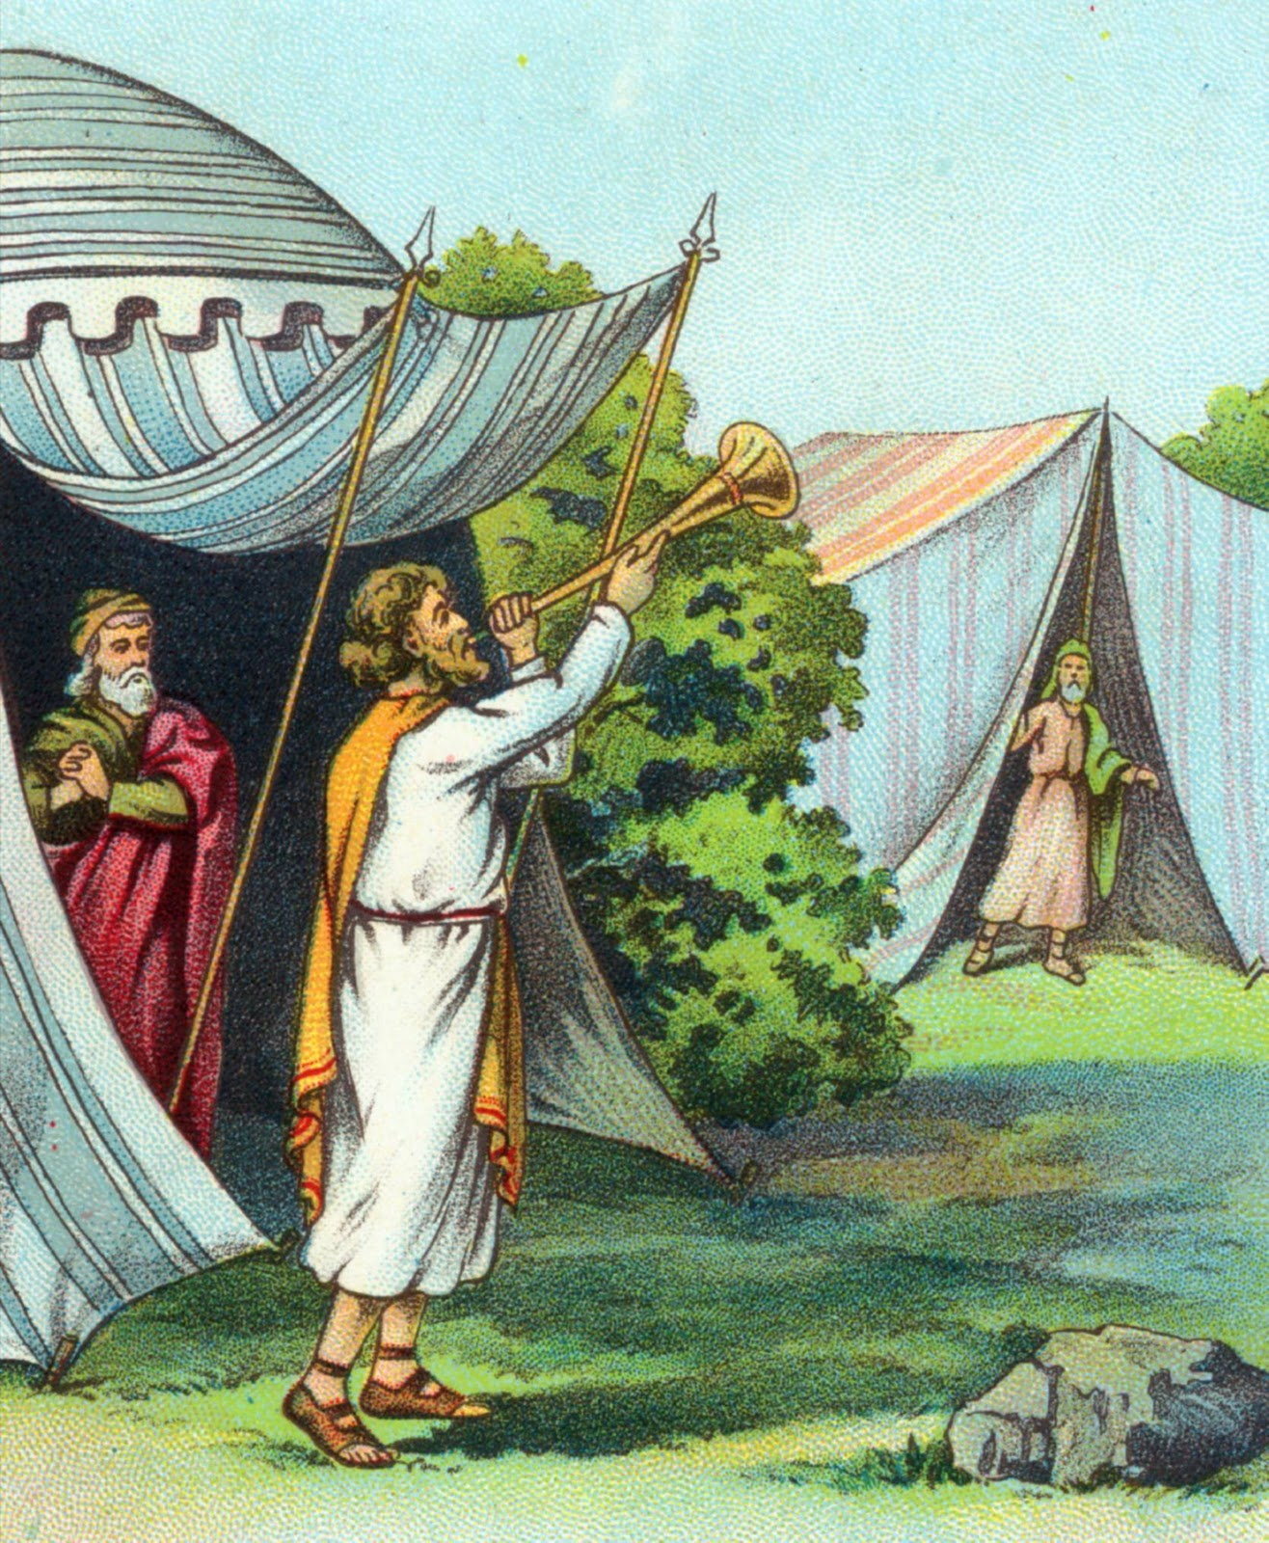
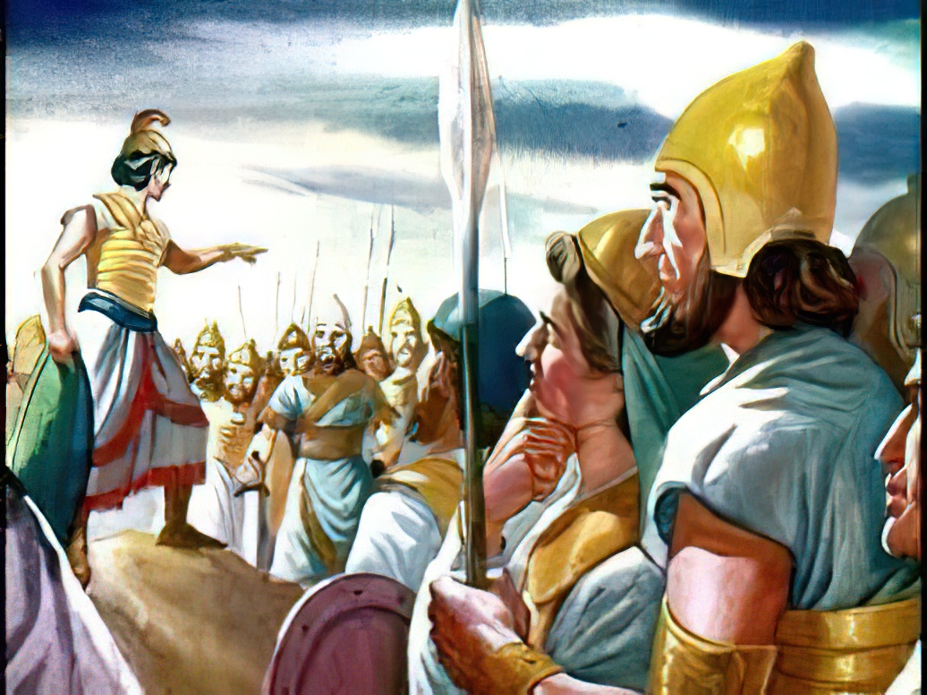
El Espíritu Santo reviste de poder para hacer su obra
“Entonces el Espíritu de Jehová vino sobre Gedeón, y cuando éste tocó el cuerno, los abiezeritas se reunieron con él. Y envió mensajeros por todo Manasés, y ellos también se juntaron con él; asimismo envió mensajeros a Aser, a Zabulón y a Neftalí, los cuales salieron a encontrarles” (Jueces 6:34-35)
Notes:
Literalmente, "revistió" . Gedeón no comenzó la campaña vestido sólo con la armadura de los soldados, sino "revestido" del poder de Dios. A los que Dios llama para realizar su obra, también los capacita para hacerla.

Slide 6
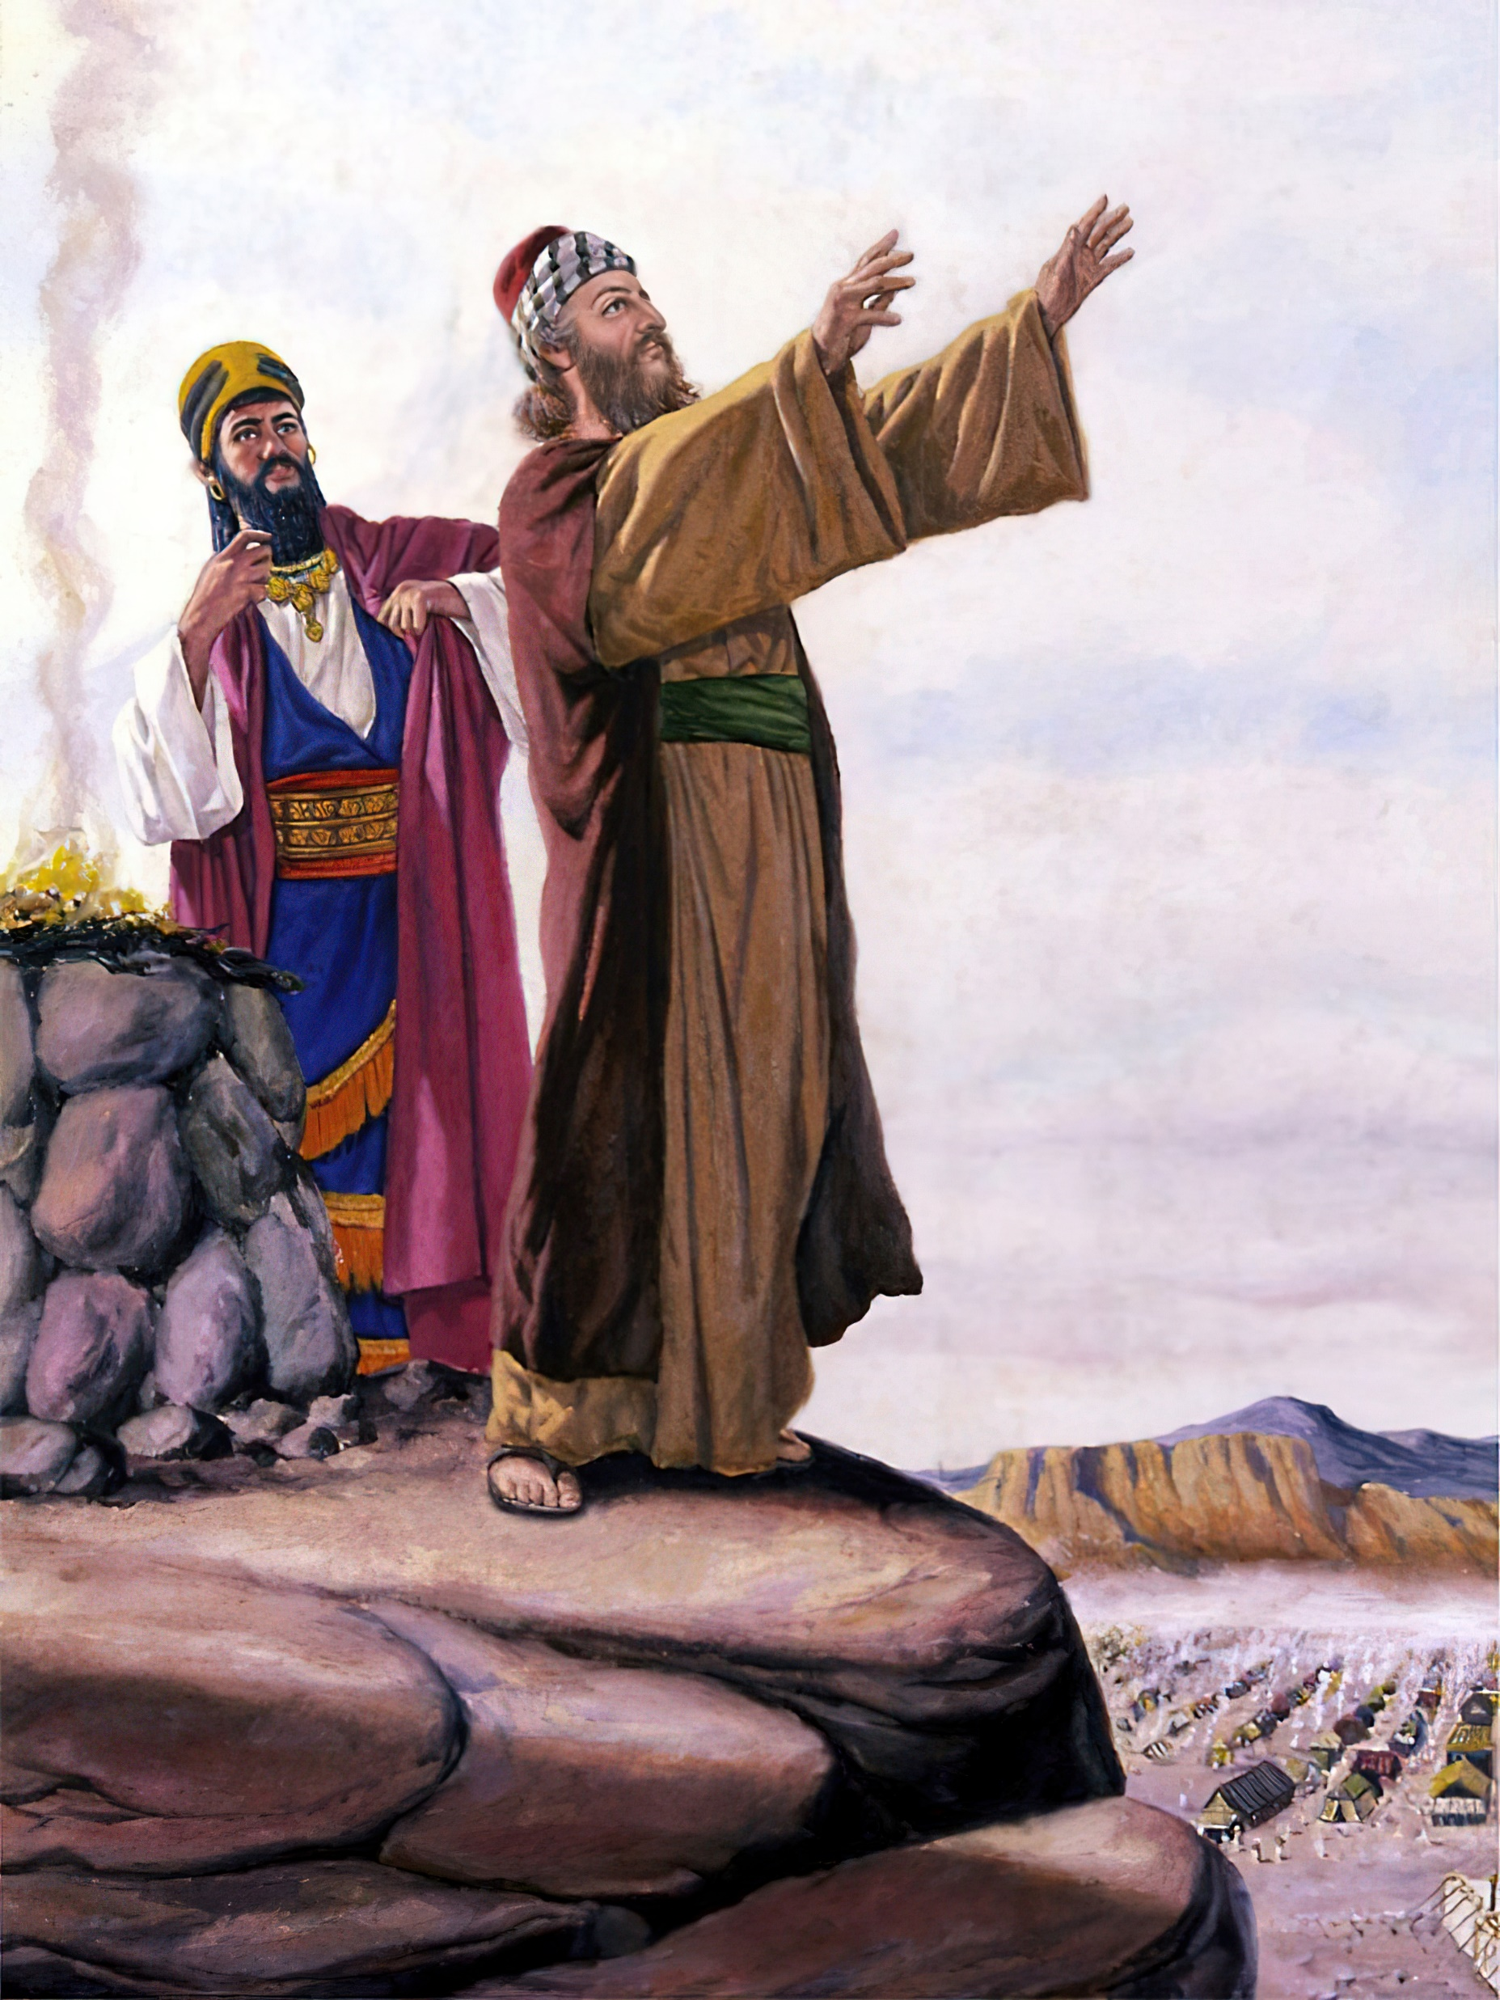
El Espíritu Santo hace que de nuestra boca salgan bendiciones
“Cuando vio Balaam que parecía bien a Jehová que él bendijese a Israel, no fue, como la primera y segunda vez, en busca de agüero, sino que puso su rostro hacia el desierto;
y alzando sus ojos, vio a Israel alojado por sus tribus; y el Espíritu de Dios vino sobre él. Entonces tomó su parábola, y dijo: Dijo Balaam hijo de Beor, Y dijo el varón de ojos abiertos;
Dijo el que oyó los dichos de Dios, El que vio la visión del Omnipotente; Caído, pero abiertos los ojos: ¡Cuán hermosas son tus tiendas, oh Jacob, Tus habitaciones, oh Israel!
Como arroyos están extendidas, Como huertos junto al río, Como árboles plantados por Jehová, Como cedros junto a las aguas. De sus manos destilarán aguas, Y su descendencia será en muchas aguas; Enaltecerá su rey más que Agag, Y su reino será engrandecido. Dios lo sacó de Egipto; Tiene fuerzas como de búfalo. Devorará a las naciones enemigas, Desmenuzará sus huesos, Y las traspasará con sus saetas. Se encorvará para echarse como león, Y como leona; ¿quién lo despertará? Benditos los que te bendijeron, Y malditos los que te maldijeron” (Números 24:1-9)

Slide 7
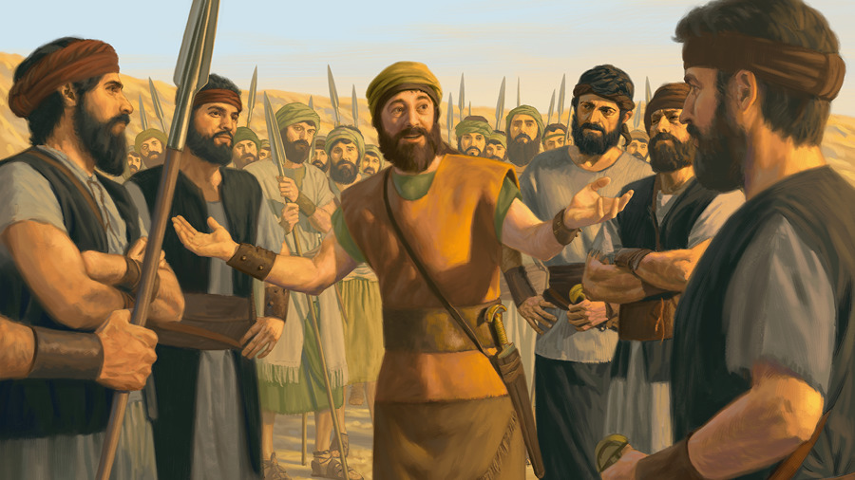
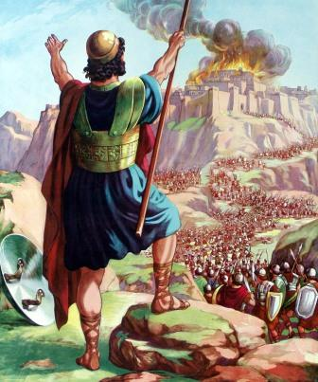
Hace que el servicio para Dios sea eficaz, perdurable y victorioso
“Así que, yo nada he pecado contra ti, más tú haces mal conmigo peleando contra mí. Jehová, que es el juez, juzgue hoy entre los hijos de Israel y los hijos de Amón. Mas el rey de los hijos de Amón no atendió a las razones que Jefté le envió. Y el Espíritu de Jehová vino sobre Jefté; y pasó por Galaad y Manasés, y de allí pasó a Mizpa de Galaad, y de Mizpa de Galaad pasó a los hijos de Amón. Y Jefté hizo voto a Jehová, diciendo: Si entregares a los amonitas en mis manos, cualquiera que saliere de las puertas de mi casa a recibirme, cuando regrese victorioso de los amonitas, será de Jehová, y lo ofreceré en holocausto. Y fue Jefté hacia los hijos de Amón para pelear contra ellos; y Jehová los entregó en su mano” (Jueces 11:27-32)
Notes:
La presencia del Espíritu Santo es lo que hace que el servicio para Dios sea eficaz para el bien. Puede haber mucha actividad y febril ansiedad, pero a menos que la obra sea santificada por la presencia y el poder del Espíritu, se lograrán pocos resultados buenos y perdurables.

Slide 8
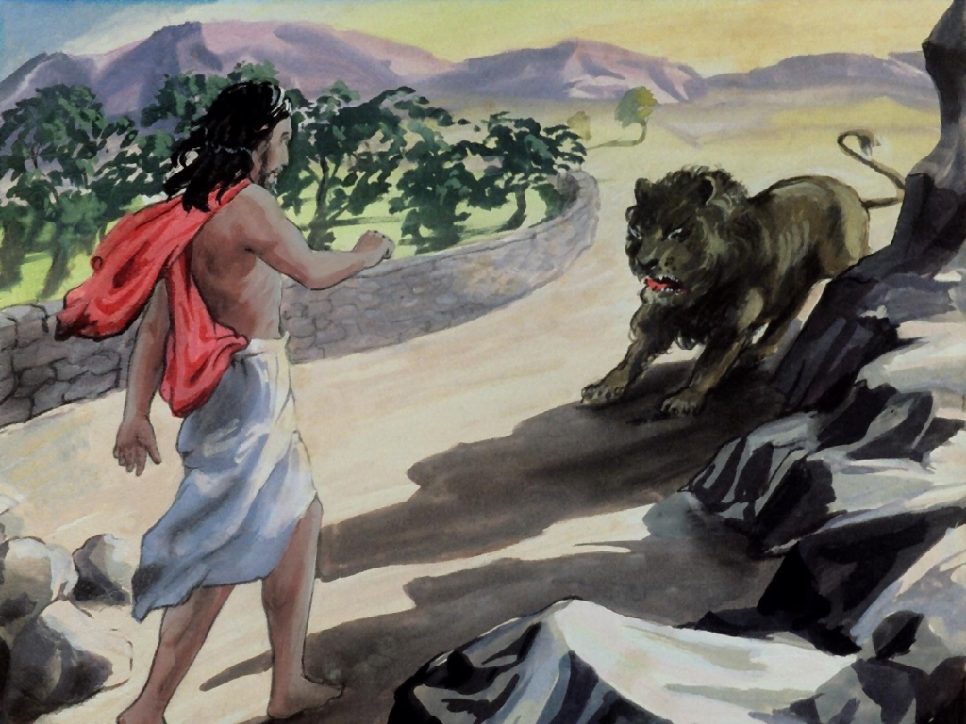
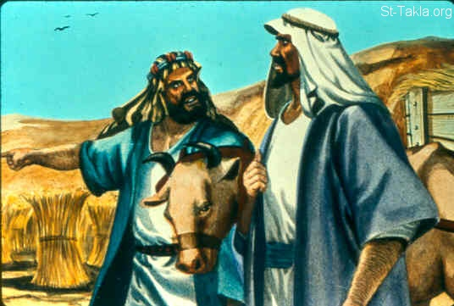
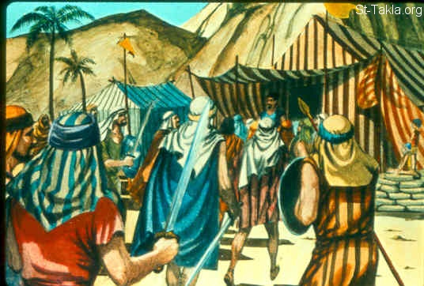
Nos agita, nos inquieta la mente para hacer planes con los cuales actuar
“Y el Espíritu de Jehová comenzó [en Sansón] a manifestarse [a agitarle, a impulsarle] en los campamentos de Dan, entre Zora y Estaol” (Jueces 13:25)
“Después subió Nahas amonita, y acampó contra Jabes de Galaad. Y todos los de Jabes dijeron a Nahas: Haz alianza con nosotros, y te serviremos. Y Nahas amonita les respondió: Con esta condición haré alianza con vosotros, que a cada uno de todos vosotros saque el ojo derecho, y ponga esta afrenta sobre todo Israel. Entonces los ancianos de Jabes le dijeron: Danos siete días, para que enviemos mensajeros por todo el territorio de Israel; y si no hay nadie que nos defienda, saldremos a ti. Llegando los mensajeros a Gabaa de Saúl, dijeron estas palabras en oídos del pueblo; y todo el pueblo alzó su voz y lloró. Y he aquí Saúl que venía del campo, tras los bueyes; y dijo Saúl: ¿Qué tiene el pueblo, que llora? Y le contaron las palabras de los hombres de Jabes. Al oír Saúl estas palabras, el Espíritu de Dios vino sobre él con poder; y él se encendió en ira en gran manera. Y tomando un par de bueyes, los cortó en trozos y los envió por todo el territorio de Israel por medio de mensajeros, diciendo: Así se hará con los bueyes del que no saliere en pos de Saúl y en pos de Samuel. Y cayó temor de Jehová sobre el pueblo, y salieron como un solo hombre.” fueron trescientos mil” (1 Samuel 11:1-6)
Notes:
Sansón: Comenzó a excitarle" (BJ). El verbo hebreo significa "impeler", "impulsar", "turbar", "inquietar", "agitar". Los impulsos del Señor comenzaron a inquietarle, a agitarle la mente para que hiciese planes de actuar en contra de la opresión de los filisteos. Sansón se sintió impulsado a ejercitar en hechos de valor su fuerza poco común.

Slide 9
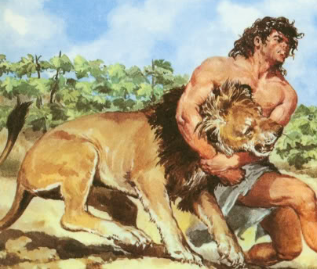
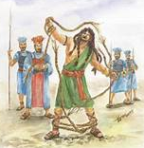
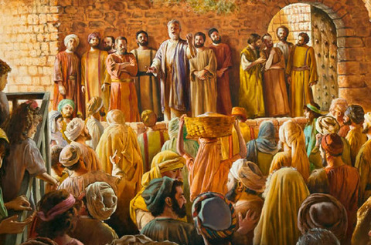
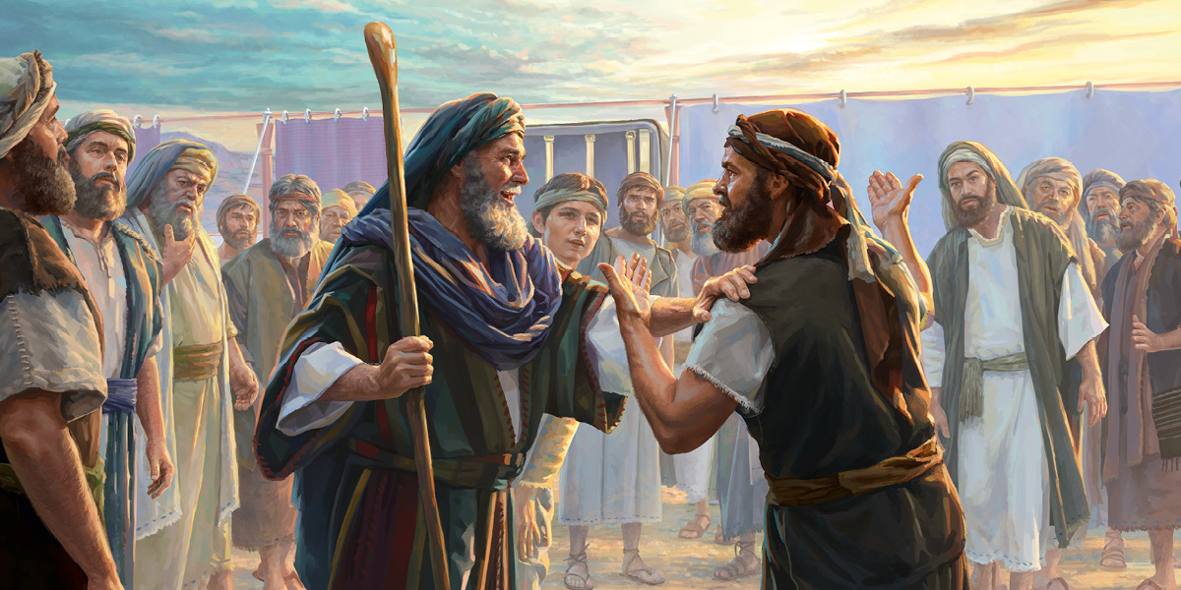
Nos proporciona un don específico para una misión
Y el Espíritu de Jehová vino sobre Sansón, quien despedazó al león como quien despedaza un cabrito, sin tener nada en su mano; y no declaró ni a su padre ni a su madre lo que había hecho. (Jueces 14:6)
Y así que vino hasta Lehi, los filisteos salieron gritando a su encuentro; pero el Espíritu de Jehová vino sobre él, y las cuerdas que estaban en sus brazos se volvieron como lino quemado con fuego, y las ataduras se cayeron de sus manos. (Jueces 15:14)
“Y fueron todos llenos del Espíritu Santo, y comenzaron a hablar en otras lenguas, según el Espíritu les daba que hablasen” (Hechos 2:4)
“No puedo yo solo soportar a todo este pueblo, que me es pesado en demasía… Entonces Jehová dijo a Moisés: Reúneme setenta varones de los ancianos de Israel, que tú sabes que son ancianos del pueblo y sus principales; y tráelos a la puerta del tabernáculo de reunión, y esperen allí contigo. Y yo descenderé y hablaré allí contigo, y tomaré del espíritu que está en ti, y pondré en ellos; y llevarán contigo la carga del pueblo, y no la llevarás tú solo…
Y salió Moisés y dijo al pueblo las palabras de Jehová; y reunió a los setenta varones de los ancianos del pueblo, y los hizo estar alrededor del tabernáculo. Entonces Jehová descendió en la nube, y le habló; y tomó del espíritu que estaba en él, y lo puso en los setenta varones ancianos; y cuando posó sobre ellos el espíritu, profetizaron, y no cesaron. Y habían quedado en el campamento dos varones, llamados el uno Eldad y el otro Medad, sobre los cuales también reposó el espíritu; estaban éstos entre los inscritos, pero no habían venido al tabernáculo; y profetizaron en el campamento” (Números 11:14-17 Y 24-26)

Slide 10
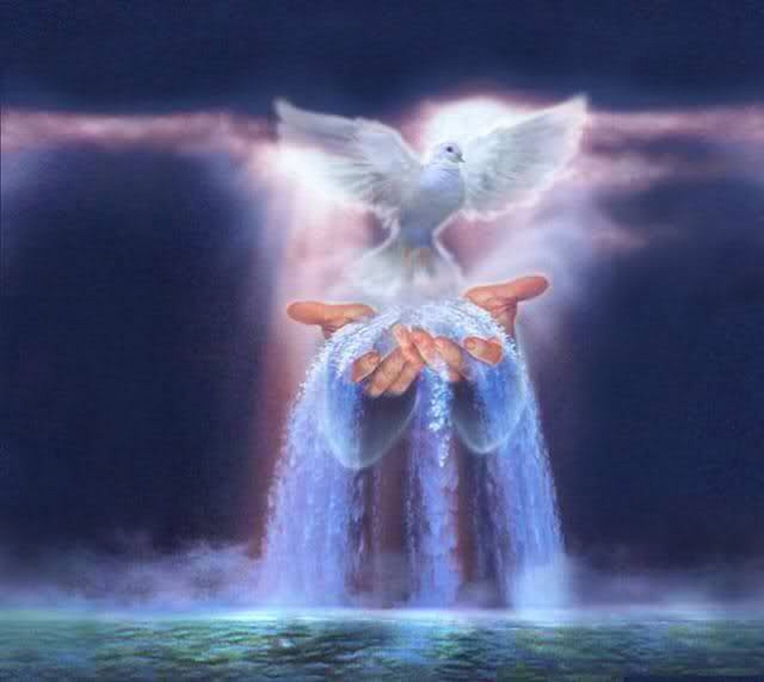
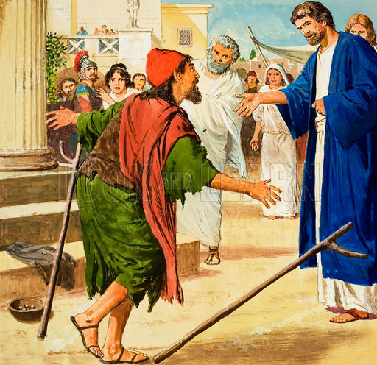
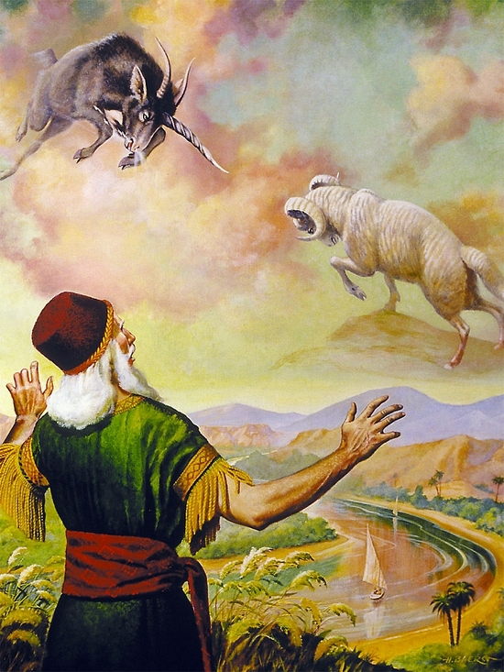
Reparte dones
“ “Porque a éste es dada por el Espíritu palabra de sabiduría; a otro, palabra de ciencia según el mismo Espíritu; a otro, fe por el mismo Espíritu; y a otro, dones de sanidades por el mismo Espíritu. A otro, el hacer milagros; a otro, profecía; a otro, discernimiento de espíritus; a otro, diversos géneros de lenguas; y a otro, interpretación de lenguas.
Pero todas estas cosas las hace uno y el mismo Espíritu, repartiendo a cada uno en particular como él quiere” (1 Corintios 12:8-13)

Slide 11
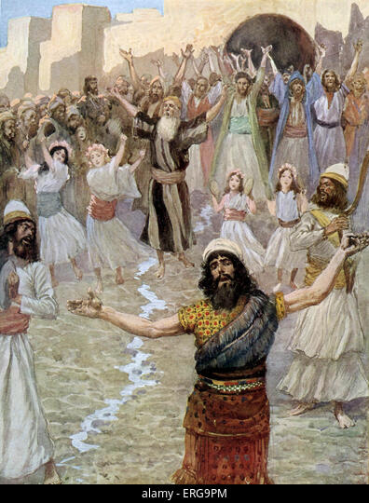
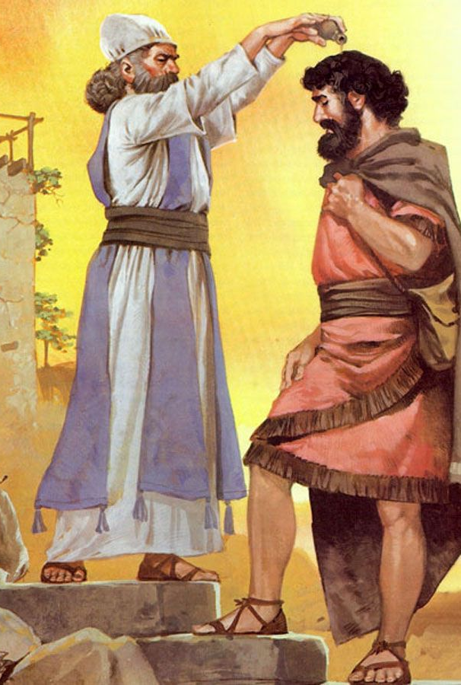
Te cambia en otro hombre, o en otra mujer
“Aconteció luego, que al volver él la espalda para apartarse de Samuel, le mudó Dios su corazón; y todas estas señales acontecieron en aquel día.
Y cuando llegaron allá al collado, he aquí la compañía de los profetas que venía a encontrarse con él; y el Espíritu de Dios vino sobre él con poder, y profetizó entre ellos. Y aconteció que cuando todos los que le conocían antes vieron que profetizaba con los profetas, el pueblo decía el uno al otro: ¿Qué le ha sucedido al hijo de Cis? ¿Saúl también entre los profetas?” (1 Samuel 10:9-11)
Notes:
Indudablemente, la vida de Saúl antes de ese momento no podía haberse considerado como un modelo de piedad. Era poco menos que un milagro que se hubiera convertido en profeta aunque, es cierto, no en el sentido de haber sido llamado al oficio profético. Pero he aquí que estaba ensalzando la majestad y el poder de Dios y expresándose en forma inspirada en cuanto a verdades sagradas. Guardaba un secreto que le debe haber sido difícil mantener, y las confirmatorias pruebas recientes de la gracia y providencia divinas lo conmovían hasta lo más íntimo del alma. Sus emociones reprimidas estallaron ante la evidencia de que las palabras de Samuel se habían cumplido ciertamente: él se había "mudado en otro hombre" (vers. 6). Su experiencia también testificó de que Dios puede transformar a los hombres menos promisorios en instrumentos que le serán útiles.

Slide 12
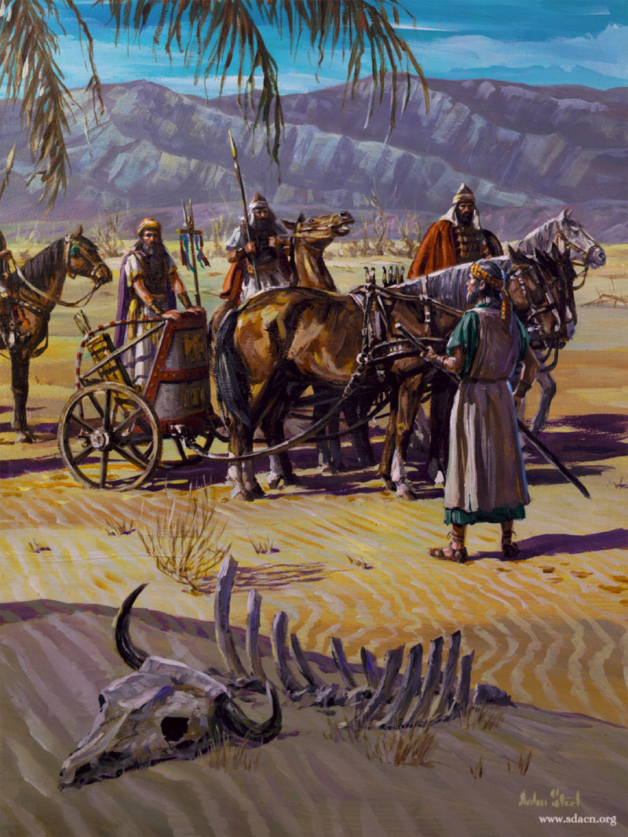
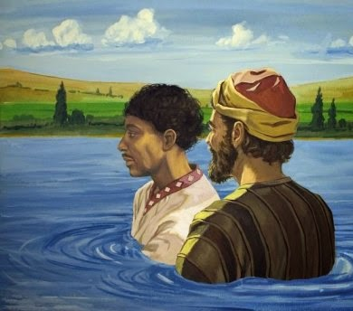
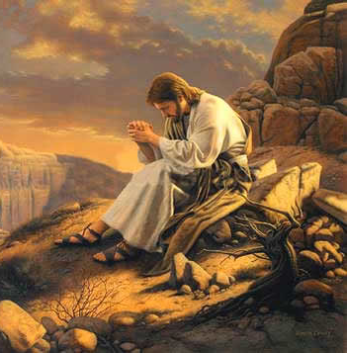
El Espíritu Santo te lleva donde Él quiere
[Abdías le dice a Elías] : “Acontecerá que luego que yo me haya ido, el Espíritu de Jehová te llevará adonde yo no sepa, y al venir yo y dar las nuevas a Acab, al no hallarte él, me matará; y tu siervo teme a Jehová desde su juventud” (1 Reyes18:12)
“Cuando subieron del agua, el Espíritu del Señor arrebató a Felipe; y el eunuco no le vio más, y siguió gozoso su camino” (Hechos 8:39)
“Entonces Jesús fue llevado por el Espíritu al desierto, para ser tentado por el diablo” (Mateo 4:1)

Slide 13
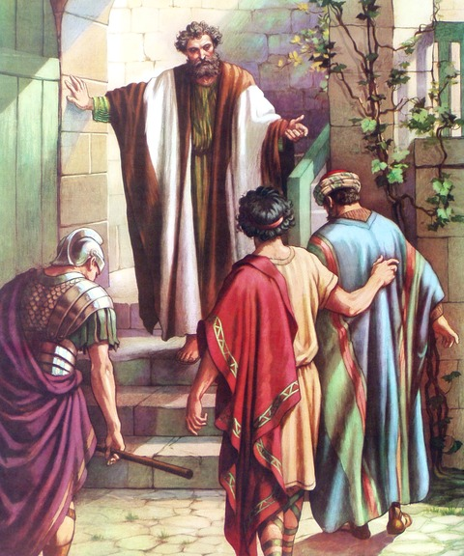
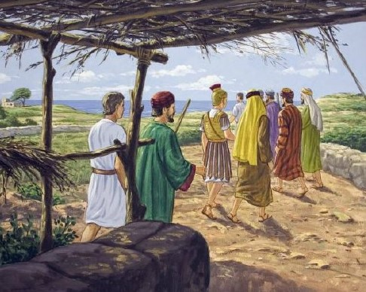
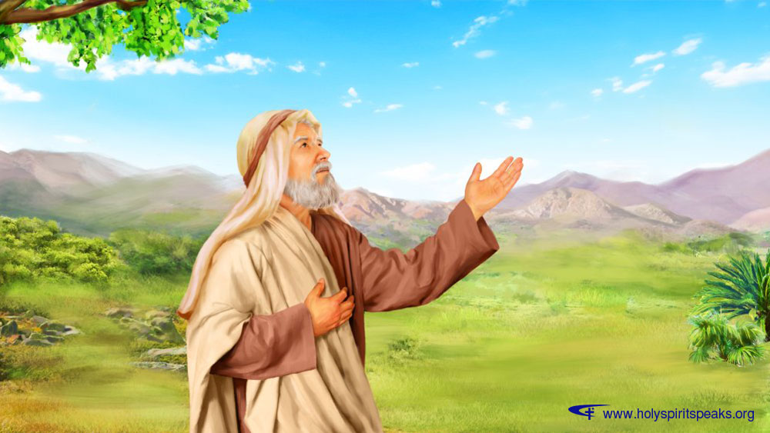
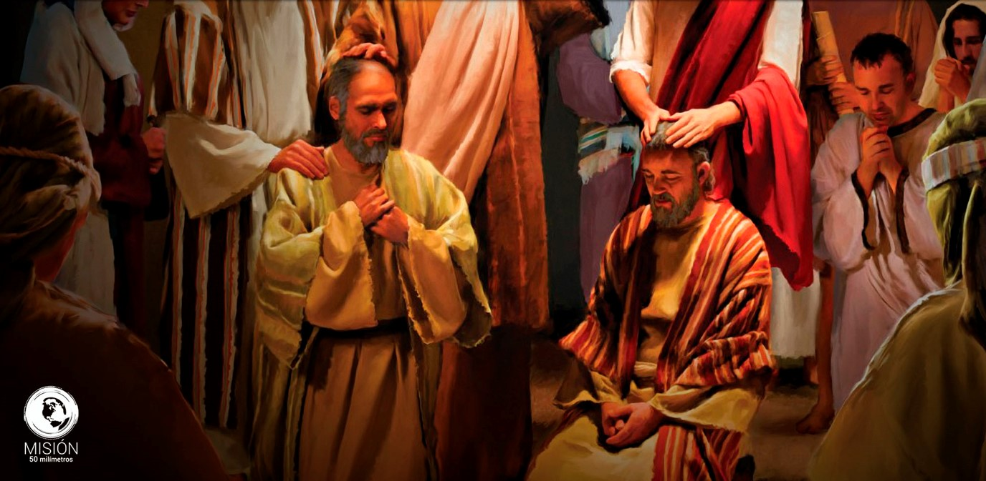
Da mensajes específicos
“Y mientras Pedro pensaba en la visión, le dijo el Espíritu: He aquí, tres hombres te buscan” (Hechos 10:19)
“Y el Espíritu me dijo que fuese con ellos sin dudar. Fueron también conmigo estos seis hermanos, y entramos en casa de un varón” (Hechos 11:12)
“Ministrando éstos al Señor, y ayunando, dijo el Espíritu Santo: Apartadme a Bernabé y a Saulo para la obra a que los he llamado” (Hechos 13:2)
“Vino allí la mano de Jehová sobre mí, y me dijo: Levántate, y sal al campo, y allí hablaré contigo. Y me levanté y salí al campo; y he aquí que allí estaba la gloria de Jehová, como la gloria que había visto junto al río Quebar; y me postré sobre mi rostro. Entonces entró el Espíritu en mí y me afirmó sobre mis pies, y me habló, y me dijo: Entra, y enciérrate dentro de tu casa. Y tú, oh hijo de hombre, he aquí que pondrán sobre ti cuerdas, y con ellas te ligarán, y no saldrás entre ellos” (Ezequiel 3:22-25)

Slide 14
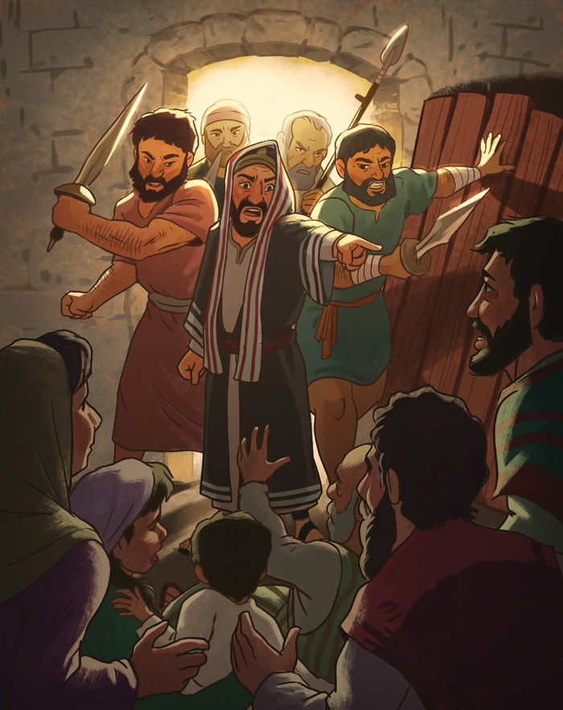
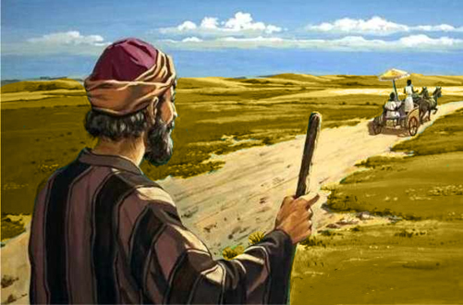
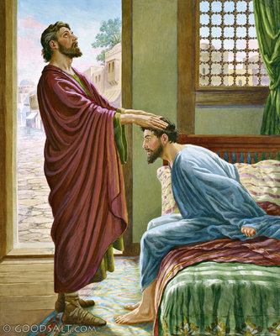
Da ordenes explícitas
“Un ángel del Señor le había dicho a Felipe: Levántate y ve hacia el sur, por el camino que desciende de Jerusalén a Gaza, el cual es desierto… Y el Espíritu dijo a Felipe: Acércate y júntate a ese carro” (Hechos 8:26, 29)
“Había entonces en Damasco un discípulo llamado Ananías, a quien el Señor dijo en visión: Ananías. Y él respondió: Heme aquí, Señor. Y el Señor le dijo: Levántate, y ve a la calle que se llama Derecha, y busca en casa de Judas a uno llamado Saulo, de Tarso; porque he aquí, él ora, y ha visto en visión a un varón llamado Ananías, que entra y le pone las manos encima para que recobre la vista.
Entonces Ananías respondió: Señor, he oído de muchos acerca de este hombre, cuántos males ha hecho a tus santos en Jerusalén; y aun aquí tiene autoridad de los principales sacerdotes para prender a todos los que invocan tu nombre. El Señor le dijo: Ve, porque instrumento escogido me es éste, para llevar mi nombre en presencia de los gentiles, y de reyes, y de los hijos de Israel; porque yo le mostraré cuánto le es necesario padecer por mi nombre” (Hechos 9:10-16)

Slide 15
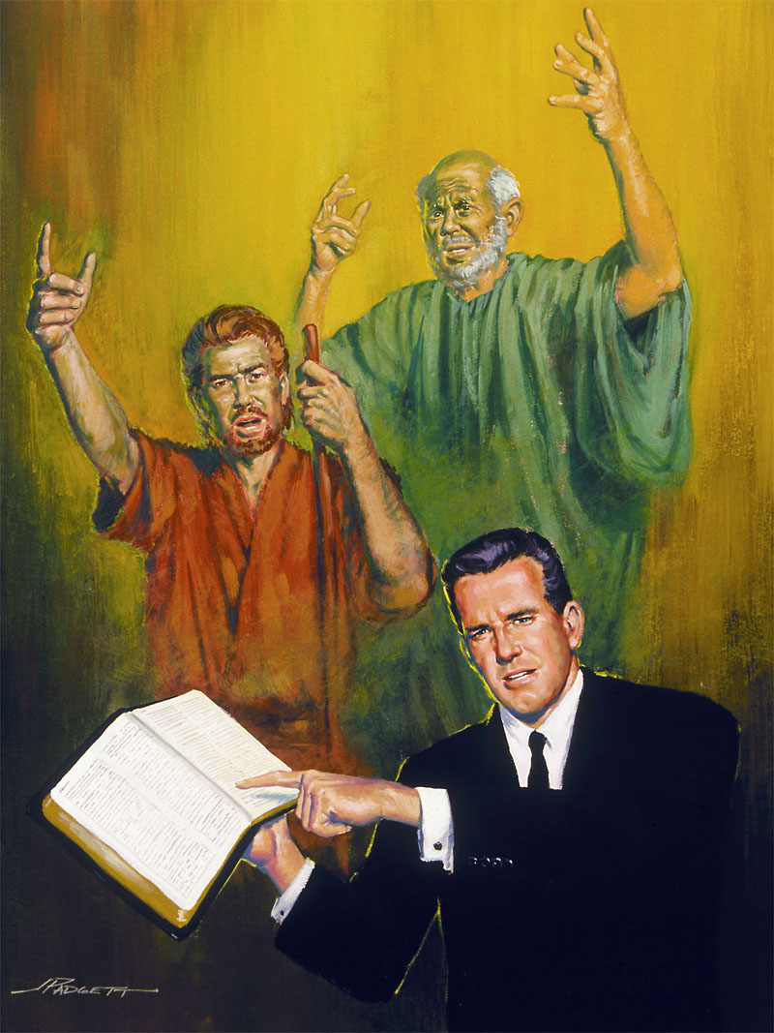
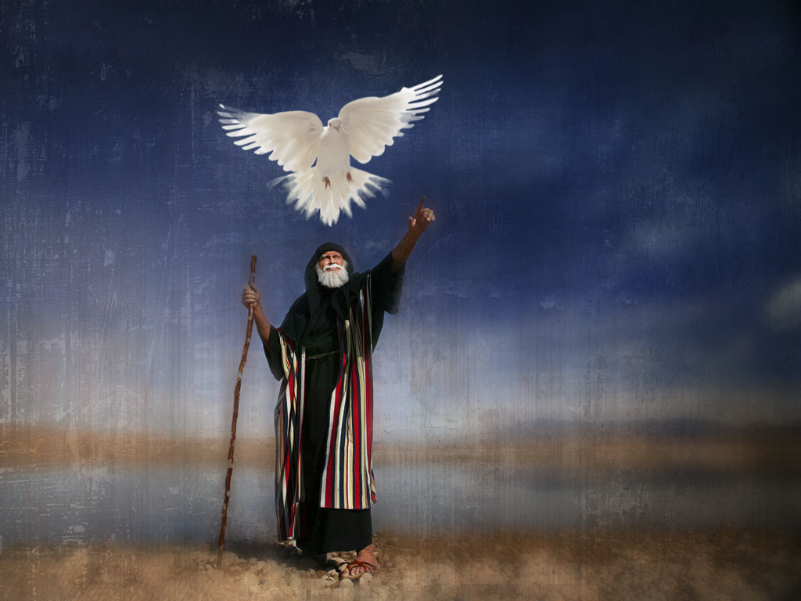
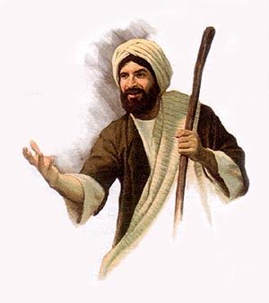
Inspira mensajes de arrepentimiento y de volverse a Dios
“Entonces el Espíritu de Dios vino sobre Zacarías hijo del sacerdote Joiada; y puesto en pie, donde estaba más alto que el pueblo, les dijo: Así ha dicho Dios: ¿Por qué quebrantáis los mandamientos de Jehová? No os vendrá bien por ello; porque por haber dejado a Jehová, él también os abandonará” (2 Crónicas 24:20)
“Mas yo estoy lleno de poder del Espíritu de Jehová, y de juicio y de fuerza, para denunciar a Jacob su rebelión, y a Israel su pecado” (Miqueas 3:8)

Slide 16
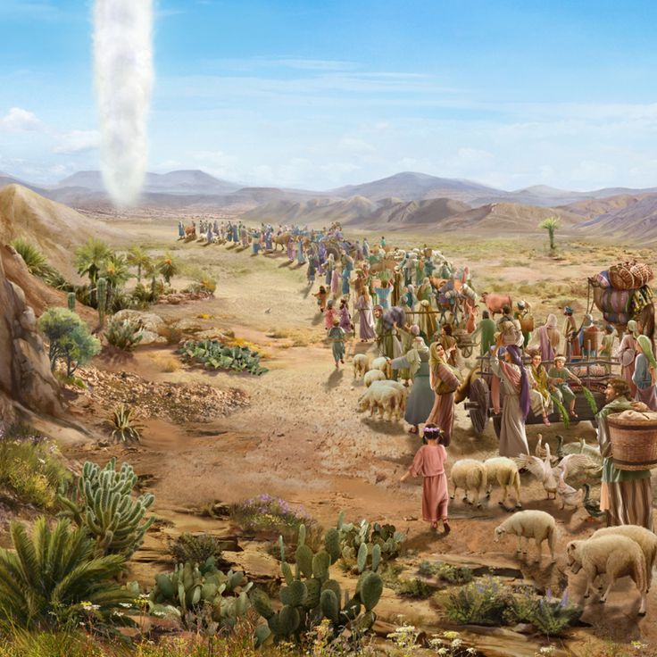
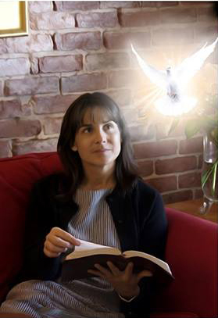
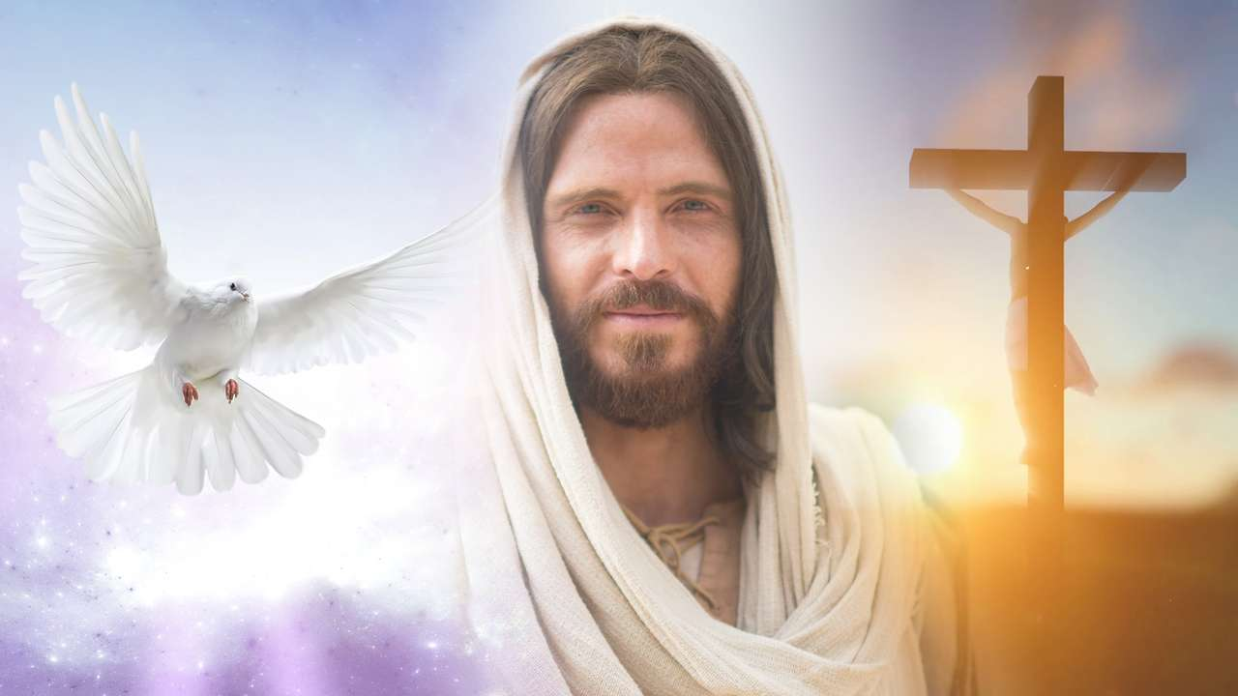
Nos enseña todas las cosas, y todo sobre Jesús
“Y enviaste tu buen Espíritu para enseñarles, y no retiraste tu maná de su boca, y agua les diste para su sed” (Nehemías 9:20)
“Más el Consolador, el Espíritu Santo, a quien el Padre enviará en mi nombre, él os enseñará todas las cosas, y os recordará todo lo que yo os he dicho” (Juan 14:26)
“Pero cuando venga el Consolador, a quien yo os enviaré del Padre, el Espíritu de verdad, el cual procede del Padre, él dará testimonio acerca de mí” (Juan 15:26)

Slide 17
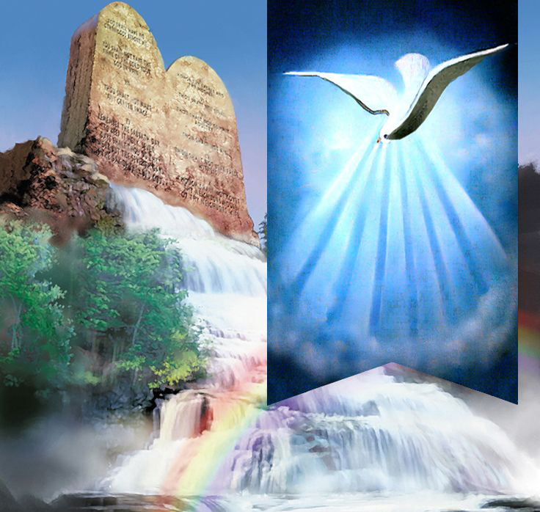
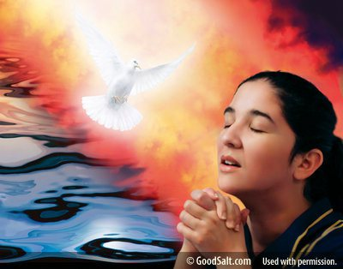
Nos ayuda a guardar y poner por obra
sus mandamientos
“Y pondré dentro de vosotros mi Espíritu, y haré que andéis en mis estatutos, y guardéis mis preceptos, y los pongáis por obra” (Ezequiel 36:27)

Slide 18
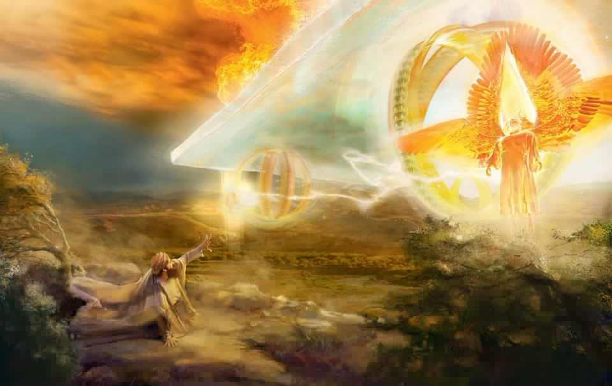
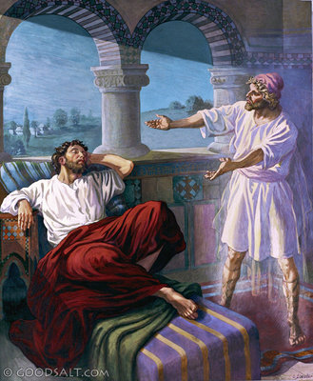
Da visiones y sueños
“Aconteció en el año treinta, en el mes cuarto, a los cinco días del mes, que estando yo [Ezequiel] en medio de los cautivos junto al río Quebar, los cielos se abrieron, y vi visiones de Dios” (Ezequiel 1:1)
“Vi en visión; y cuando la vi, yo estaba en Susa, que es la capital del reino en la provincia de Elam; vi, pues, en visión, estando junto al río Ulai. Alcé los ojos y miré, y he aquí un carnero que estaba delante del río, y tenía dos cuernos; y aunque los cuernos eran altos, uno era más alto que el otro; y el más alto creció después” (Daniel 8:2-3)
“Y se le mostró a Pablo una visión de noche: un varón macedonio estaba en pie, rogándole y diciendo: Pasa a Macedonia y ayúdanos” (Hechos 16:9)
“Y en los postreros días, dice Dios, derramaré de mi Espíritu sobre toda carne, y vuestros hijos y vuestras hijas profetizarán; vuestros jóvenes verán visiones, y vuestros ancianos soñarán sueños” (Hechos 2:17)

Slide 19
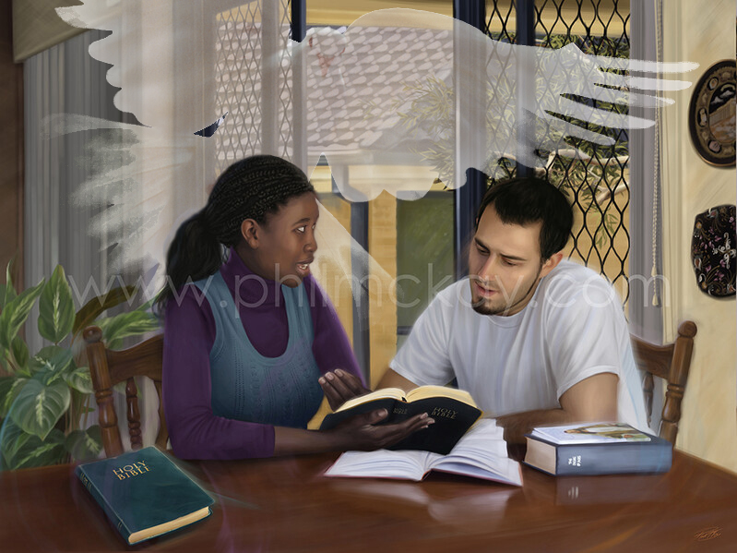
Pone en nuestra mente las palabras que necesitamos decir
“Pero cuando os trajeren para entregaros, no os preocupéis por lo que habéis de decir, ni lo penséis, sino lo que os fuere dado en aquella hora, eso hablad; porque no sois vosotros los que habláis, sino el Espíritu Santo” (Marcos 13:11)
“porque el Espíritu Santo os enseñará en la misma hora lo que debáis decir” (Lucas 12:12)

Slide 20
Nos da su fruto
“y la esperanza no avergüenza; porque el amor de Dios ha sido derramado en nuestros corazones por el Espíritu Santo que nos fue dado” (Romanos 5:5)
“Mas el fruto del Espíritu es amor, gozo, paz, paciencia, benignidad, bondad, fe, mansedumbre, templanza; contra tales cosas no hay ley”
(Gálatas 5:22-23)

Slide 21
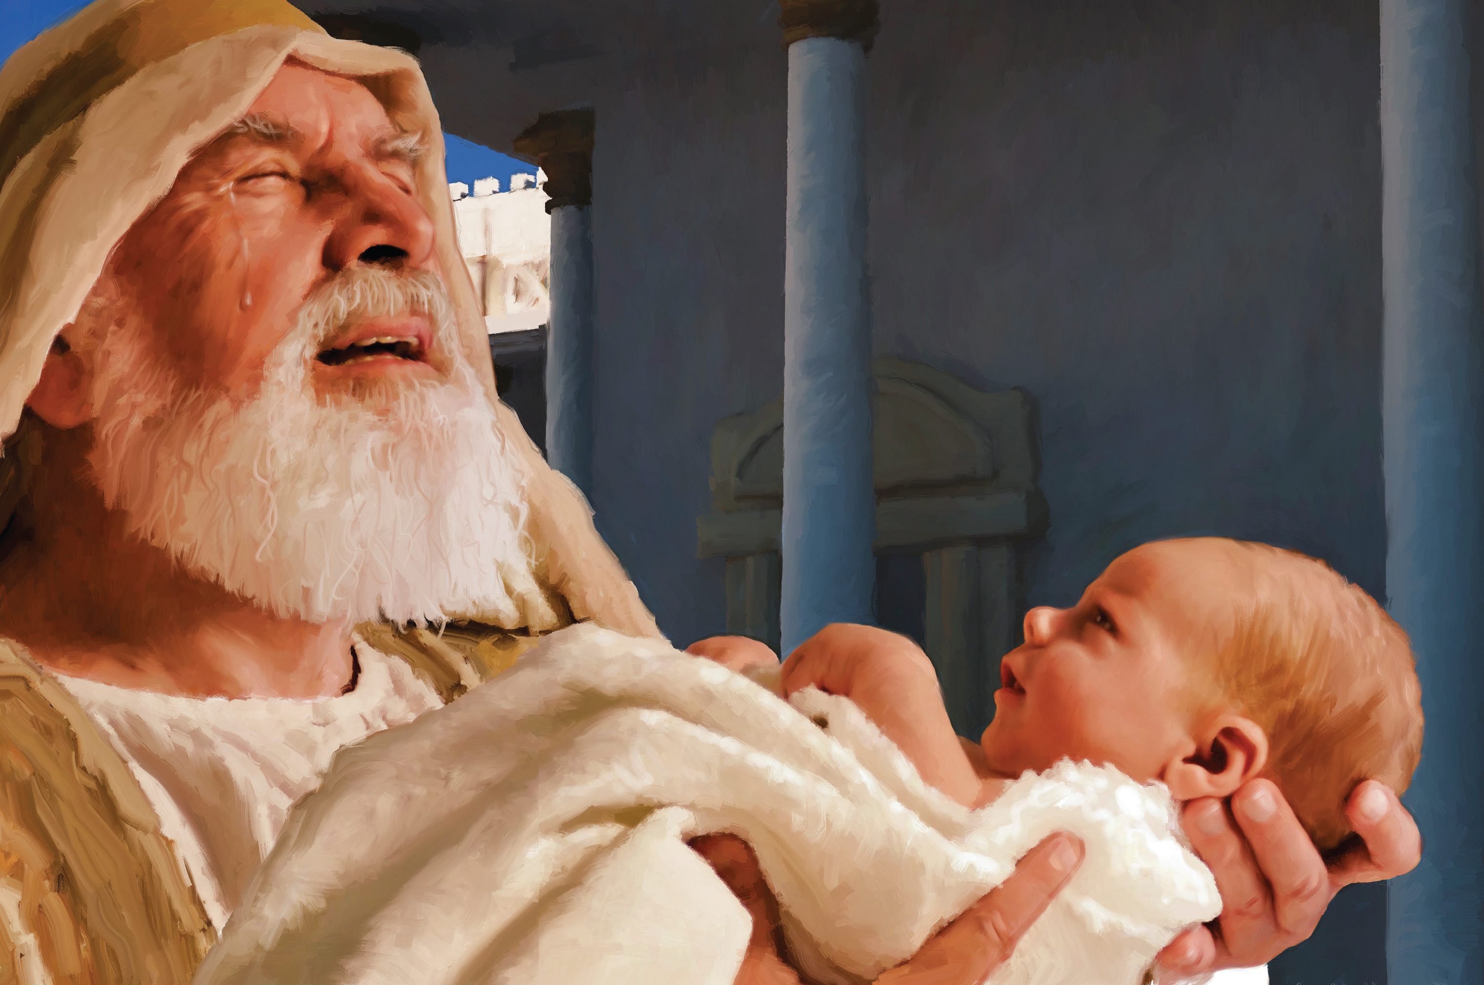
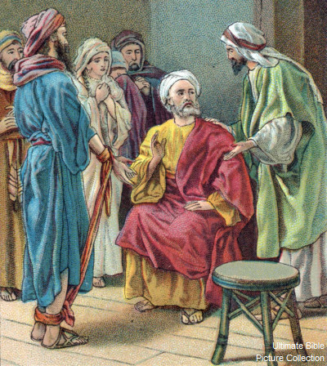
Nos revela el futuro
[A Simeón] “Y le había sido revelado por el Espíritu Santo, que no vería la muerte antes que viese al Ungido del Señor” (Lucas 2:26)
“En aquellos días unos profetas descendieron de Jerusalén a Antioquía. Y levantándose uno de ellos, llamado Agabo, daba a entender por el Espíritu, que vendría una gran hambre en toda la tierra habitada; la cual sucedió en tiempo de Claudio” (Hechos 11:28)

Slide 22
Intercede cuando oramos
“Y de igual manera el Espíritu nos ayuda en nuestra debilidad; pues qué hemos de pedir como conviene, no lo sabemos, pero el Espíritu mismo intercede por nosotros con gemidos indecibles” (Romanos 8:26)

Slide 23
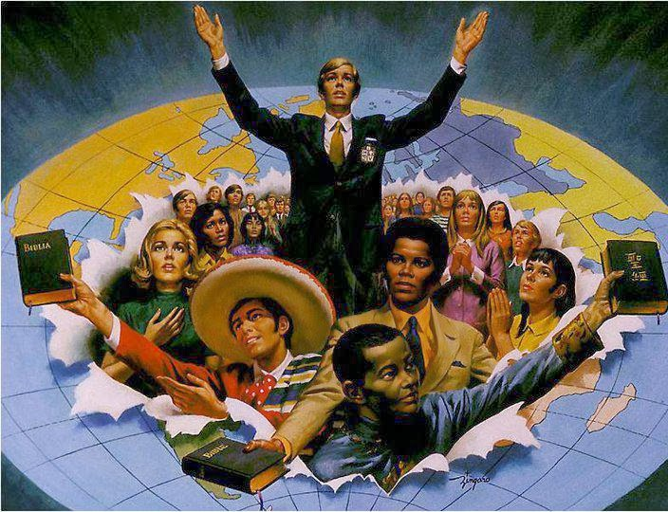
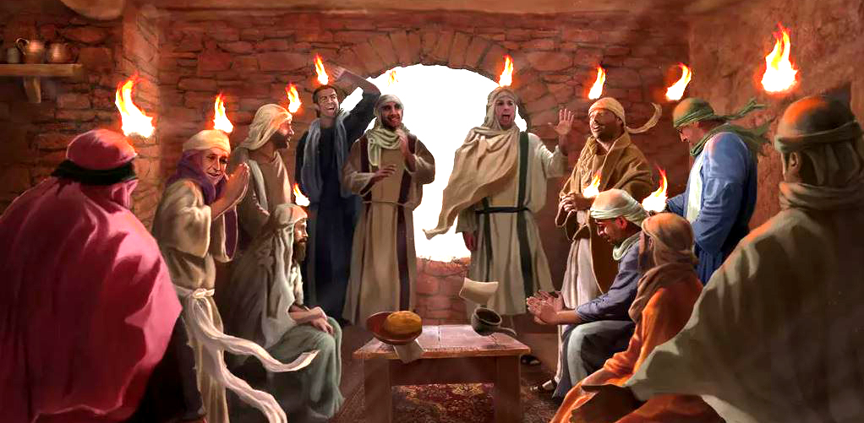
Nos da poder para testificar
“pero recibiréis poder, cuando haya venido sobre vosotros el Espíritu Santo, y me seréis testigos en Jerusalén, en toda Judea, en Samaria, y hasta lo último de la tierra” (Hechos 1:8)
“Cuando hubieron orado, el lugar en que estaban congregados tembló; y todos fueron llenos del Espíritu Santo, y hablaban con denuedo la palabra de Dios” (Hechos 4:31)

Slide 24
El Espíritu Santo da a todos, entre otras muchas cosas,: poder para testificar (Juan 15:26; Hechos 1:8) o el beneficio de interceder en la oración (Romanos 8:26) o su fruto (Gálatas 5:22) o nos enseña de Jesús (Juan 15:26). Además nos da a cada uno lo que necesitamos para cumplir la misión que nos ha sido encomendada en esta tierra.
Escuchemos lo que Dios nos dice en Zacarías 4:6 “Entonces respondió y me habló diciendo: Esta es palabra de Jehová a Zorobabel, que dice: No con ejército, ni con fuerza, sino con mi Espíritu, ha dicho Jehová de los ejércitos”.
¿Cómo recibir el Espíritu Santo? “Pues si vosotros, siendo malos, sabéis dar buenas dádivas a vuestros hijos, ¿cuánto más vuestro Padre celestial dará el Espíritu Santo a los que se lo pidan?” (Lucas 11:13).
Dios está dispuesto a darnos el Espíritu Santo con solo pedirlo. Pídeselo, y el Espíritu Santo te dará lo que necesites para realizar tu misión.

